Slide 1

Práctica 01: Análisis de riesgos mediante la metodología MAGERIT y planes de seguridad.

Slide 2

Elección de tema
Escogimos como ejemplo la empresas de transporte UBER

Slide 3
División y elección de activos

Slide 4
Valoraciones en PILAR

Slide 5
Valoración e identificación de las amenazas

Slide 6
Valoración e identificación de las amenazas

Slide 7
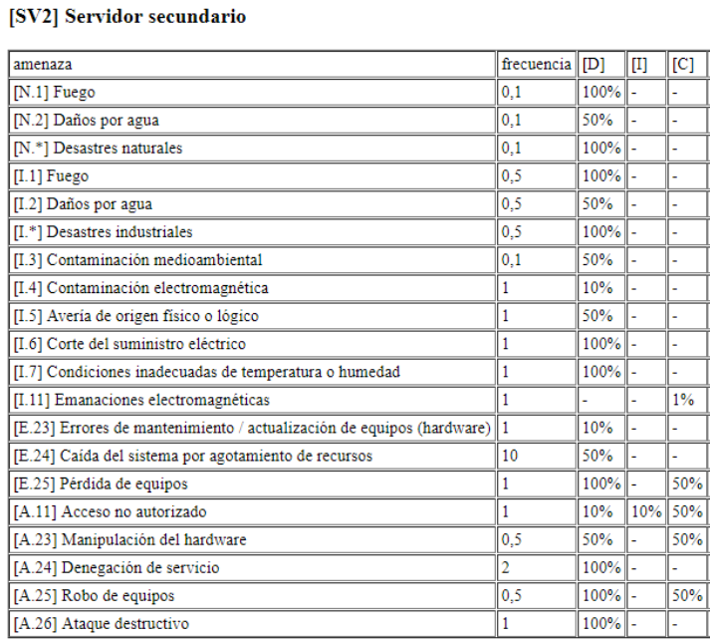
Valoración e identificación de las amenazas

Slide 8
Valoración e identificación de las amenazas

Slide 9
Valoración e identificación de las amenazas

Slide 10
Valoración e identificación de las amenazas

Slide 11
Impacto residual tras la aplicación de salvaguardas

